Slide 1

Искусство слова
Русский язык и литература. 5 класс

Slide 2
Цели урока:
ВЫ УЗНАЕТЕ:
- имя прилагательные, как изменяются имена прилагательные мужского, женского и среднего рода
ВЫ НАУЧИТЕСЬ:
использовать существительные и прилагательные, правильно согласовывая по роду, числу и падежу;
переводить ключевые слова урока с родного языка на русский и английский языки, понимать общее содержание сообщения, отвечая на вопросы и подбирать синонимы к прилагательным;
представлять информацию в виде рисунков;

Slide 3

Тематический словарь урока
имя прилагательное – сын есім
редко – сирек
сокровище – қазына
ценить – бағалау
наследство – мұра
поведает – расскажет
тайник – құпия нәрсе

Slide 4
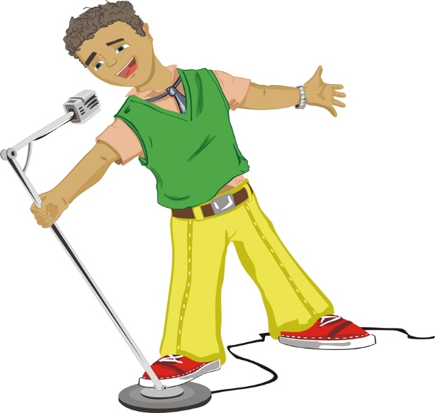
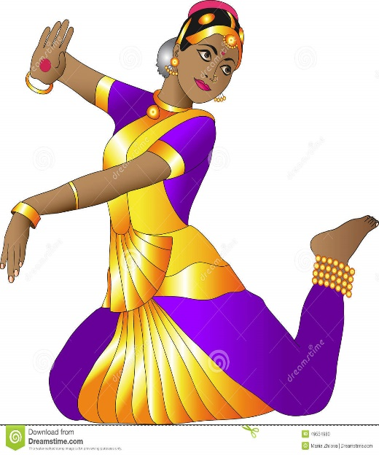
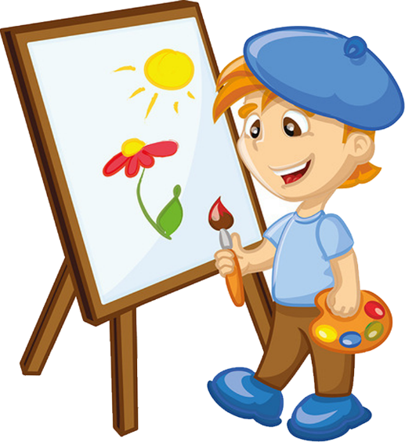

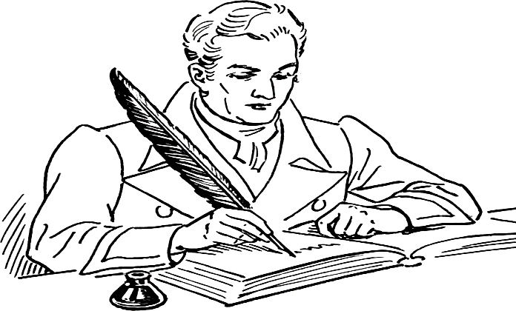
Обратите внимание на рисунки
-Определите

Slide 5
Прогнозирование темы урока
өнер – искусство – art Давайте подберем синонимы к слову искусство.
творчество – шығармашылық умение – білгірлік

Slide 6
Работа со словарем
Искусство – это форма творчества, способ духовной самореализации человека посредством чувственно-выразительных средств (звука, пластики тела, рисунка, слова, цвета, света, природного материала и т.д.)

Slide 7
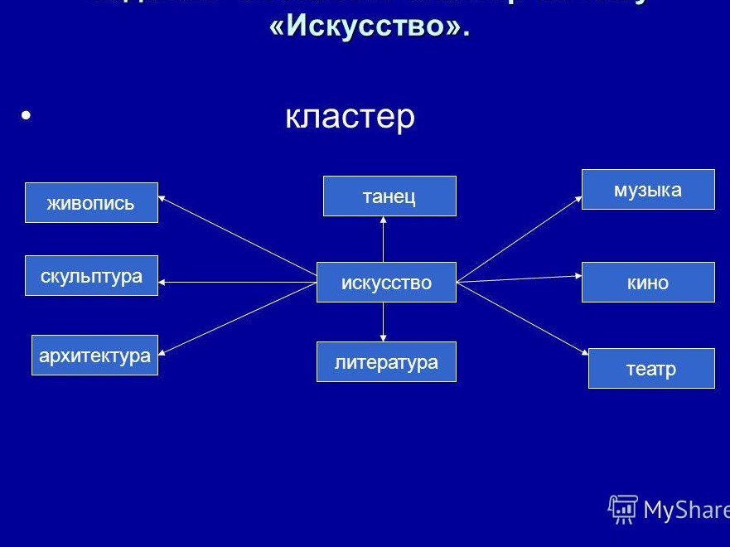
КЛАСТЕР

Slide 8
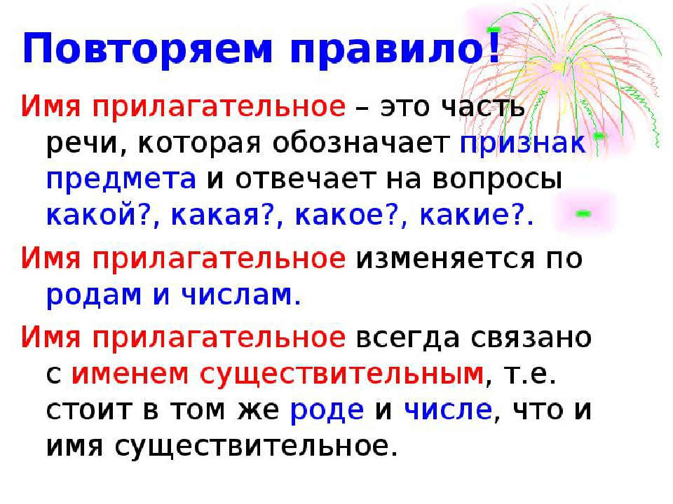
Имя прилагательное
Например: Книга – чудесная машина времени. Книга (какая?) чудесная

Slide 9
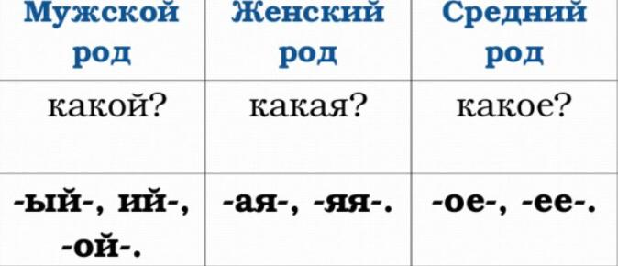
Изменение прилагательных по родам
Например: Какой? красный, синий, голубой Какая? красная, синяя Какое? красное, синее

Slide 10
Практическое задание №1
Используя слова – помощники подберите синонимы к данным прилагательным.
Интересный рассказ, знаменитый поэт, большой памятник, ценная книга, обыкновенная история, забавный случай.
Слова – помощники: смешной, обычный, увлекательный, дорогой, известный, огромный.

Slide 11

Проверь себя!
Увлекательный рассказ, известный поэт, огромный памятник, дорогая книга, обычная история, смешной случай.

Slide 12
Практическое задание №2
Послушайте сказку и выполните задания
Сказка «Пропажа»
Жили-были на свете части речи: имя существительное, имя прилагательное, имя числительное, глагол, наречие и служебные части речи: предлог, союз и частицы. Но однажды разразился сильный ураган и разлетелись от мощного ветра все части речи в разную сторону. После того, как установилась хорошая погода, все части речи вернулись в свой мир, но не было прилагательного. Люди перестали говорить слова «красивый», «добрый», «счастливый», и так стало скучно всем.
Давайте поможем людям вернуть имя прилагательное, для этого вы должны ответить на вопросы, которые нам передал Злой колдун, прячущий прилагательное у себя. Если ответите все правильно, мы отправим его Колдуну, и он вернет людям имя прилагательное.

Slide 13
Вопросы - ответы
- Что такое имя прилагательное?
- Зачем в жизни нужны прилагательные?
Измени имена прилагательные по родам, укажи род, выдели окончания прилагательных.
Высок… дом, … башня, … здание; глубок… море, … река, … бассейн; дружн… семья, … класс.

Slide 14

Проверь себя
муж. род жен. род сред. род
Высокий дом, высокая башня, высокое
здание
жен. род муж.род
Дружная семья, дружный класс
сред. род жен.род муж.род
Глубокое море, глубокая река, глубокий бассейн

Slide 15

РЕФЛЕКСИЯ
«Релаксация».
Закройте глаза и вспомните приятные моменты нашего занятия.
Я рада, что на протяжении всего занятия вы были внимательны.
Я хочу, чтобы все, кто работал хорошо – улыбнулись мне, а кто чувствует в себе потенциал работать еще лучше – поаплодировали себе.

Slide 16

Домашнее задание
1. Войдите на портал BilimLand;
2. Подберите пять прилагательных к пяти существительным, определите число и род.

Slide 17
Баршаға қолжетімді, сапалы білім!
Үш тілді
Цифрлы Қазақстан
Нәтижелі
Қол
жетімді
Дербес оқыту
Тиімді
Білімді бағалау
Заманауи технология
Качественное образование,
доступное всем!

